Slide 1
การป้องกันลิขสิทธิ์ของภาพด้วยการทำลายน้ำดิจิตอล
(Copyright Protection with Digital Watermarking)
โดย:
นางสาว กนกกาญจน์ อาภาอภินันท์ 43010002
นาย กฤษฎากร ก๋งอุบล 43010013
ที่ปรึกษา:
อาจารย์ อำนาจ ขาวเน
ดร. อรฉัตร จิตต์โสภักตร์

Slide 2
ที่มา และวัตถุประสงค์
การพัฒนาอย่างรวดเร็ว ของเทคโนโลยีทางด้านอินเตอร์เน็ท ทำให้การรับส่ง และทำสำเนาของข้อมูลเป็นไปด้วยความสะดวกรวดเร็วจนทำให้ข้อมูลโดยเฉพาะสื่อต่างๆ ถูกทำขึ้นอย่างผิดกฎหมายและละเมิดลิขสิทธิ์ของผู้อื่น
Digital Watermarking มีจุดประสงค์เพื่อตรวจสอบและยืนยันความเป็นเจ้าของลิขสิทธ์ในสื่อต่างๆเช่น รูปภาพ จากการทำซ้ำ หรือดัดแปลง

Slide 3
ลายน้ำดิจิตอล (Digital Watermark)
กระบวนการทำลายน้ำดิจิตอล คือการนำเอาข้อมูลชุดหนึ่งซ่อนไว้ในข้อมูลแบบ Multimedia นั่นหมายถึงความว่าเนื้อข้อมูลบางส่วนถูกทำให้เปลี่ยนแปลงไป โดยความเปลี่ยนแปลงอันนี้ไม่สามารถถูกสังเกตเห็นได้
ข้อมูลนำมาใช้เป็นลายน้ำ ได้แก่ ข้อความต่างๆ, รูปภาพ, ไฟล์เสียง, หรือข้อมูลเป็น Bit ข้อมูลที่จะฝังลายน้ำฯ อาจเรียกได้หลายอย่างเช่น Host data, Source data, หรือ Cover data กระบวนการทำลายน้ำดิจิตอล

Slide 4
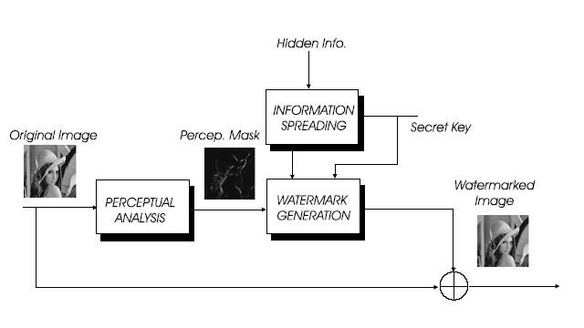
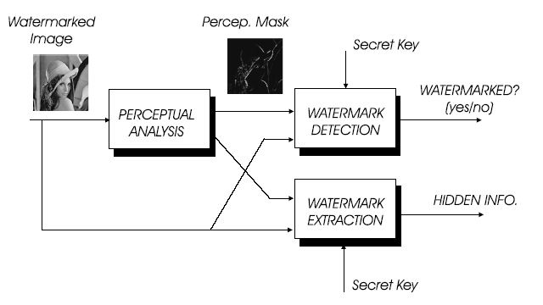
ลายน้ำดิจิตอล (Digital Watermark)
แบ่งเป็น 2 ขั้นตอน
Watermark Embedding เป็นขั้นตอนที่ฝังลายน้ำ เข้าไปในรูปภาพ โดยเปลี่ยนแปลงเพียงบางส่วนของรูป อาจจะมองเห็นหรือไม่เห็นก็ได้
Watermark Extraction เป็นขั้นตอนในการตรวจสอบเพื่อให้ทราบว่าภาพนั้นๆ มีลายน้ำซ่อนอยู่ และลายน้ำนั้นจะต้องบอกความเป็นเจ้าของได้ โดยอาจจะต้องทราบ Secret key ของภาพ

Slide 5
คุณลักษณะของลายน้ำดิจิตอล
Perceptual transparency ลายน้ำดิจิตอลต้องถูกฝังโดยไม่ส่งผลต้องการมองเห็นของรูปภาพ เมื่อเทียบรูปภาพต้นฉบับ อยู่ในเงื่อนไขคือ บุคคลทั่วไปไม่สามารถสังเกตความแตกต่างระหว่างรูปที่ฝังลายน้ำ และรูปต้นฉบับ
Unambiguity ลายน้ำที่ได้จากการตรวจสอบ ต้องสามารถระบุความเป็นเจ้าของได้ เมื่อเทียบกับลายน้ำต้นฉบับ
Robustness รูปภาพที่ฝังลายน้ำต้องมีความคงทน ไม่ถูกทำลาย เมื่อรูปภาพมีการเปลี่ยนแปลง และไม่สามารถเอาออก ด้วยวิธีการทางสถิติ

Slide 6
ขอบเขตของโครงงาน (Scope)
ศึกษา และฝังลายน้ำดิจิตอลในรูปภาพต่างๆ บน Spatial Domain
ตรวจสอบคุณภาพของรูปที่ได้ด้วยการวัดการ Mean Square Error (MSE) and Peak Signal to Noise Ratio (PSNR) ระหว่างรูปที่นำมาฝังลายน้ำดิจิตอล (Host Image) และ รูปได้จากการฝังลายน้ำฯ (Watermarked Image)
วัดคุณภาพของลายน้ำที่ได้จากการตรวจสอบโดยเทียบกับลายน้ำต้นฉบับ ซึ่งวัดได้จากค่า Similarity

Slide 7
ขอบเขตของโครงงาน (Scope)
ทำการทดสอบความคงทนของลายน้ำ ด้วยการเปลี่ยนแปลงรูปภาพ (Distortions and Attacks) ตามแบบต่างๆ เช่น
    การตัดภาพ (Cropping)
    การหมุนภาพ (Rotating)
    การเปลี่ยนขนาดภาพ (Resizing)
    การกรองสัญญาณภาพ (Filtering)
    การบีบอัดแบบ JPEG (Compression)

Slide 8
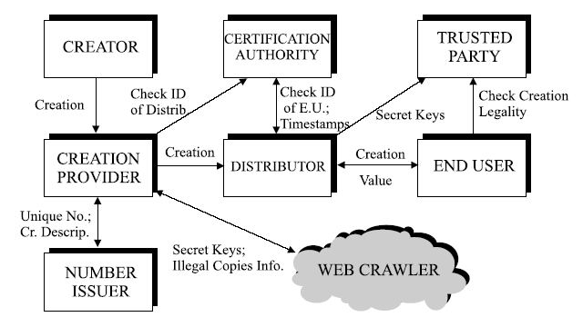
ขอบเขตของโครงงาน (Scope)
นำรูปภาพที่ฝังลายน้ำดิจิตอล และทดสอบแล้ว ไปเผยแพร่ทางอินเทอร์เน็ต แล้วนำมาตรวจสอบลายน้ำที่ฝัง และทดสอบคุณภาพของลายน้ำดิจิตอล

Slide 9
ลักษณะของอัลกอริทึม
ภาพที่ใช้เป็นลายน้ำ คือ ภาพแบบไบนารี ที่มีความหมาย (Meaningful Binary Image) เพื่อง่ายแก่การจดจำและสามารถบอกความเป็นเจ้าของ
มีการสุ่ม (Random) ตำแหน่งของพิกเซลหรือบล็อกที่ใช้ในการฝังลายน้ำใช้ เพื่อให้ภาพมีคุณภาพมากขึ้น
Seed value ในการสุ่ม จะมีความคล้ายคลึงกับ Secret key ของ ระบบ DES (Data Encryption Standard) เพื่อให้เกิดความปลอดภัย

Slide 10
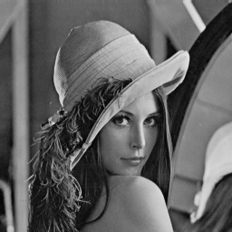

ลักษณะของอัลกอริทึม: การแทรกลายน้ำ
การเปลี่ยนแปลงของบล็อกที่ถูกสุ่มจะขึ้นอยู่กับค่าพิกเซลของ Binary image ที่เป็น Watermark และค่าพิกเซลในบล็อกเอง
บล็อก 4x4 พิกเซล ประกอบด้วยค่า
Maximum Minimum
และ Average
พิกเซล = 0 หรือ 1
ขนาด 256x256 พิกเซล
ขนาด 64x64 พิกเซล

Slide 11
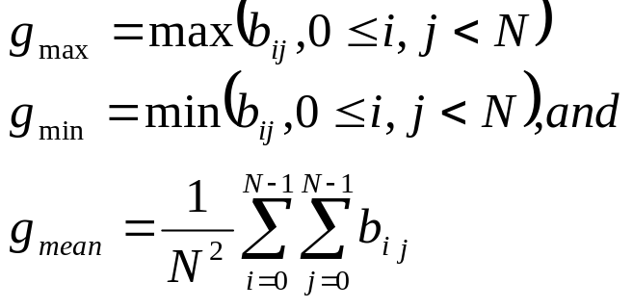
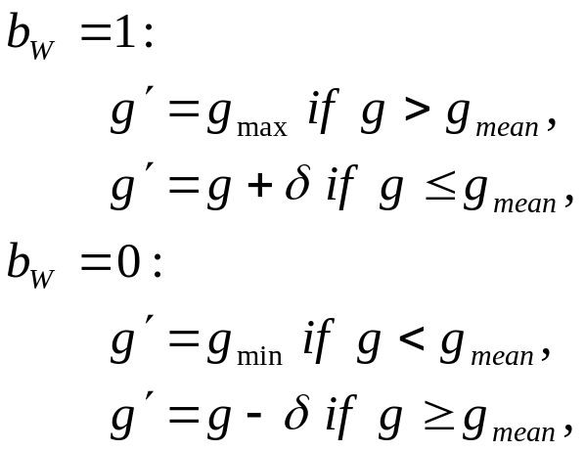
ลักษณะของอัลกอริทึม: การแทรกลายน้ำ
การเปลี่ยนแปลงของบล็อกที่ถูกสุ่มจะขึ้นอยู่กับค่าพิกเซลของ Binary image ที่เป็น Watermark และค่าพิกเซลในบล็อกเอง

Slide 12
ลักษณะของอัลกอริทึม: การตรวจสอบลายน้ำ
การเปลี่ยนแปลงของบล็อกที่ถูกสุ่มจะขึ้นอยู่กับค่าพิกเซลของ Binary image ที่เป็น Watermark และค่าพิกเซลในบล็อกเอง
บล็อก 4x4 พิกเซล คำนวณผลรวมของพิกเซลภายในบล็อก
มากกว่า หรือ น้อยกว่า
บล็อก 4x4 พิกเซล คำนวณผลรวมของพิกเซลภายในบล็อก
ภาพที่มี
ลายน้ำ
พิกเซล = 0 หรือ 1
ภาพต้นฉบับ
ขนาด 256x256 Pixel
ขนาด 64x64 Pixel

Slide 13
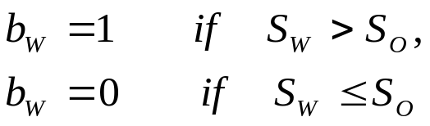
ลักษณะของอัลกอริทึม: การตรวจสอบลายน้ำ
ในการ Extract ไม่จำเป็นต้องต้องใช้ key เนื่องจากภาพต้นฉบับเป็นเสมือน key ที่ใช้บอกตำแหน่งว่าบล็อกใดบ้างที่มีการมีการฝังลายน้ำ จากนั้นจึงคำนวณค่าภายในบล็อก เทียบกับภาพเดิม ดังสมการ

Slide 14
ข้อดี-ข้อเสีย
ข้อดี
มีความคงทนต่อ การเปลี่ยนแปลงรูปภาพต่างๆ เช่น Cropping, Rotation, Resizing รวมไปถึง Filter และ JPEG Compression
คุณภาพค่อนข้างดีเมื่อเทียบอัลกอริทึมอื่นๆ
มีความปลอดภัย เนื่องจากใช้ Secret key
สามารถใช้ได้กับภาพส่วนใหญ่
ข้อเสีย
ไม่สะดวก เพราะต้องใช้ Host image ในการตรวจสอบลายน้ำ
ใช้เวลานาน เมื่อภาพมีขนาดใหญ่ และความละเอียดสูง

Slide 15
การประเมินผลลายน้ำ
การวัดคุณภาพของภาพที่ได้จากการฝังลายน้ำ จะใช้ค่า PSNR ซึ่งมีค่าตั้งแต่ 0-100 ค่า PSNR มากๆ หมายถึง ภาพที่ได้มีคุณภาพดี
การวัดคุณภาพของลายน้ำที่ได้จากการตรวจสอบลายน้ำ จะใช้ค่า SIMILARITY ซึ่งมีค่าตั้ง 0-1 โดย 1 หมายถึงภาพลายน้ำที่ได้จากการตรวจสอบนั้นเหมือนภาพลายน้ำต้นฉบับทุกประการ

Slide 16
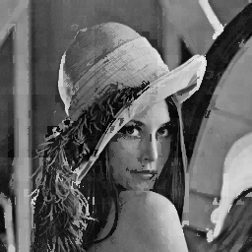
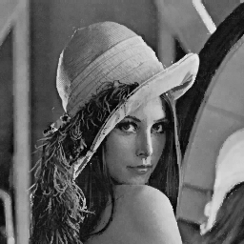




การทดลอง: การเลือกขนาดบล็อก
8x8
4x4
2x2
ภาพต้นฉบับ

Slide 17
การทดลอง: การเลือกขนาดบล็อก
ขนาดบล็อก | ขนาดลายน้ำ | PSNR
8 | 32 | 73.0543
4 | 64 | 77.8855
2 | 128 | 85.3167
1 | 256 | 86.3420
ขนาดของบล็อก แปรผกฝันกับคุณภาพของภาพ

Slide 18
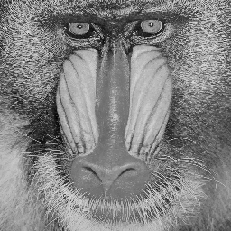
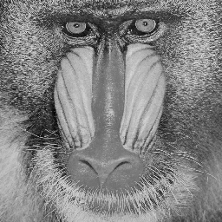



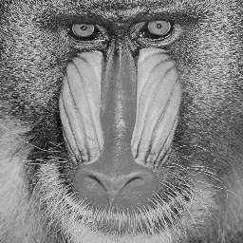

การทดลอง: การเลือกปริมาณลายน้ำ
100%
80%
40%
ภาพต้นฉบับ

Slide 19
การทดลอง: การเลือกปริมาณลายน้ำ
ปริมาณลายน้ำ (%) | คุณภาพของภาพ (PSNR) | คุณภาพของลายน้ำ (Similarity)
100 | 77.4985 | 1
80 | 80.0557 | 0.8637
40 | 82.2221 | 0.8140
20 | 84.6088 | 0.7837

Slide 20

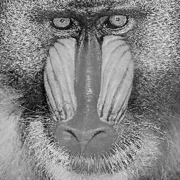
การทดลอง: ภาพที่มีความแตกต่างกัน
ภาพลายน้ำที่ใช้ (ขนาดบล็อก 4x4 ปริมาณลายน้ำ 100%)
ภาพต้นฉบับ
(Lena)
ภาพที่มีลายน้ำ (Lena)
ภาพต้นฉบับ
(Baboon)
ภาพที่มีลายน้ำ
(Baboon)

Slide 21
สรุป: ปัจจัยที่มีผลต่อคุณภาพ
ขนาดของบล็อก
ถ้าขนาดของบล็อกยิ่งเล็กคุณภาพของภาพที่ได้ยิ่งมาก และตัว Watermark ที่ใช้ก็จะมีขนาดใหญ่ขึ้นตามไปด้วย
จำนวนบล็อกที่มีการเปลี่ยนแปลง
จำนวนบล็อกจะแปรผกผันกับคุณภาพที่ได้ แต่จะแปรตามคุณภาพของ Watermark ที่ Extract ออกมา จึงต่อมีการเลือกจำนวนบล็อกที่เหมาะสมเพื่อให้ภาพที่ออกมามีคุณภาพ และลายน้ำสามารถใช้บอกความเป็นเจ้าของได้

Slide 22
การทดลอง: ภาพที่มีความแตกต่างกัน
ภาพลายน้ำที่ใช้ (ขนาดบล็อก 4x4 ปริมาณลายน้ำ 100%)
ภาพต้นฉบับ
(Lena)
ภาพที่มีลายน้ำ (Lena)
ภาพต้นฉบับ
(Baboon)
ภาพที่มีลายน้ำ
(Baboon)

Slide 23
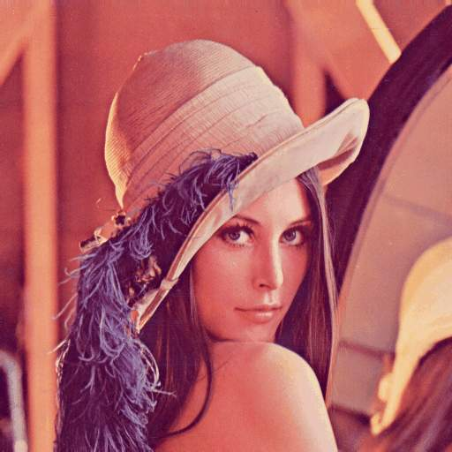
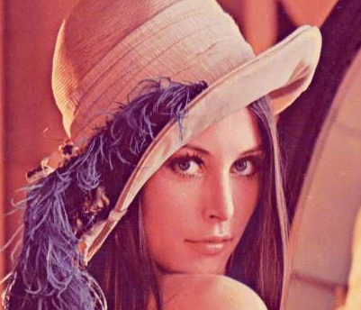


การทดลอง: โจมตีด้วยการตัดภาพ
ภาพที่มีลายน้ำที่
ถูกโจมตี
ภาพต้นฉบับ
ภาพลายน้ำจาก
การตรวจสอบ
ภาพลายน้ำต้นฉบับ
Similarity = 0.8263

Slide 24

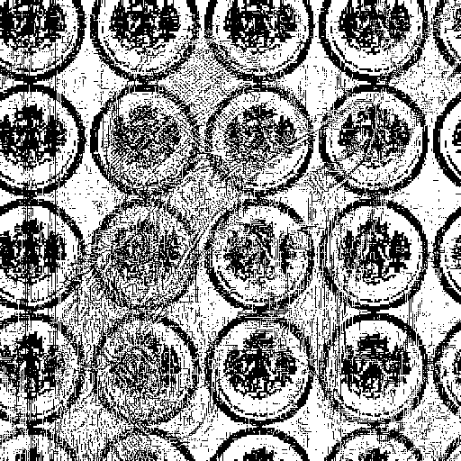
การทดลอง: โจมตีด้วยการเปลี่ยนขนาดภาพ
ภาพที่มีลายน้ำที่
ถูกโจมตี
ภาพต้นฉบับที่มีลายน้ำ
ภาพลายน้ำจาก
การตรวจสอบ
ภาพลายน้ำต้นฉบับ
Similarity = 0.7829

Slide 25
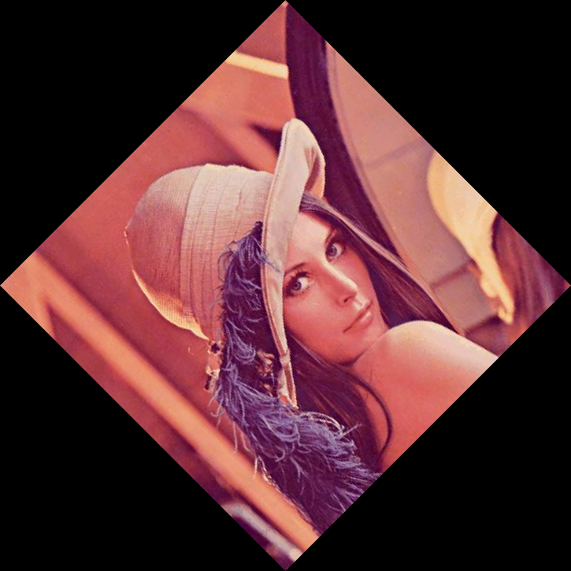
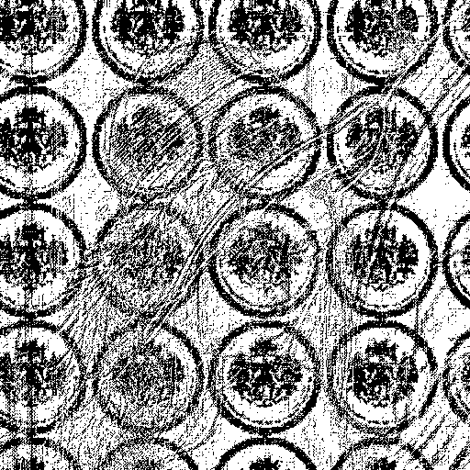
การทดลอง: โจมตีด้วยการหมุนภาพ
ภาพที่มีลายน้ำที่
ถูกโจมตี
ภาพต้นฉบับที่มีลายน้ำ
ภาพลายน้ำจาก
การตรวจสอบ
ภาพลายน้ำต้นฉบับ
Similarity = 0.7996

Slide 26

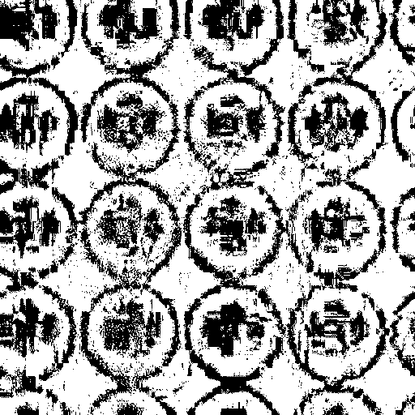
การทดลอง: โจมตีด้วยการบีบอัดแบบJPEG
ภาพที่มีลายน้ำที่
ถูกโจมตี
ภาพต้นฉบับที่มีลายน้ำ
ภาพลายน้ำจาก
การตรวจสอบ
ภาพลายน้ำต้นฉบับ
Similarity = 0.8277

Slide 27

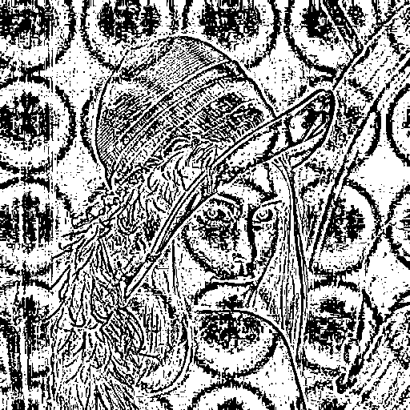
การทดลอง: โจมตีด้วยการกรองสัญญาณ
ภาพที่มีลายน้ำที่
ถูกโจมตี
ภาพต้นฉบับที่มีลายน้ำ
ภาพลายน้ำจาก
การตรวจสอบ
ภาพลายน้ำต้นฉบับ
Similarity = 0.7444

Slide 28




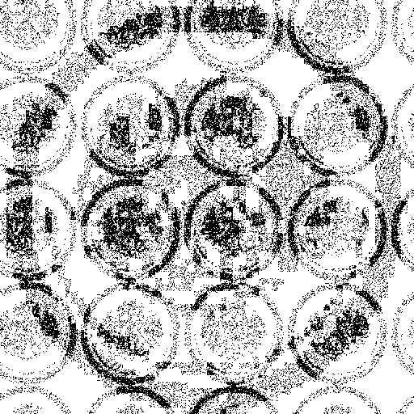
การทดลอง: แทรกลายน้ำ 2 ครั้ง
ภาพลายน้ำจาก
การตรวจสอบ
(no random)
ภาพต้นฉบับ
ภาพที่แทรกลายน้ำ 2 ครั้ง
Similarity = 0.8458
ภาพลายน้ำจาก
การตรวจสอบ
(random)
ภาพลายน้ำต้นฉบับ
ภาพลายน้ำที่ใช้โจมตี
Similarity = 0.8099

Slide 29
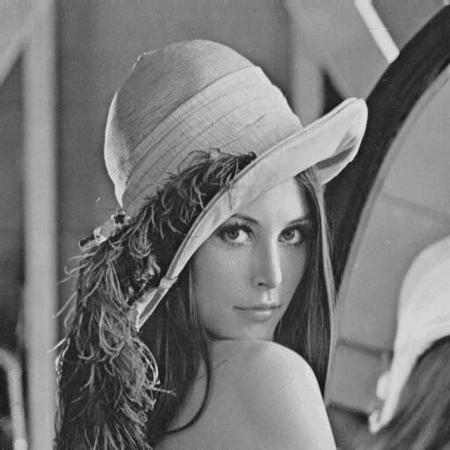

การทดลอง: แปลงภาพสีเป็นภาพขาวดำ
ภาพที่ถูกโจมตีโดย
แปลงเป็นภาพขาวดำ
ภาพต้นฉบับ
ภาพลายน้ำจาก
การตรวจสอบ
ภาพลายน้ำต้นฉบับ
Similarity = 0.8173

Slide 30

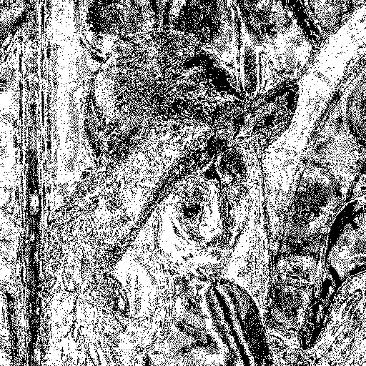
การทดลอง: แปลงเป็นภาพแบบ GIF
ภาพที่ถูกโจมตีโดย
แปลงเป็น GIF
ภาพต้นฉบับ
ภาพลายน้ำจาก
การตรวจสอบ
ภาพลายน้ำต้นฉบับ
Similarity = 0.6377

Slide 31
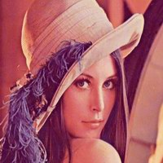
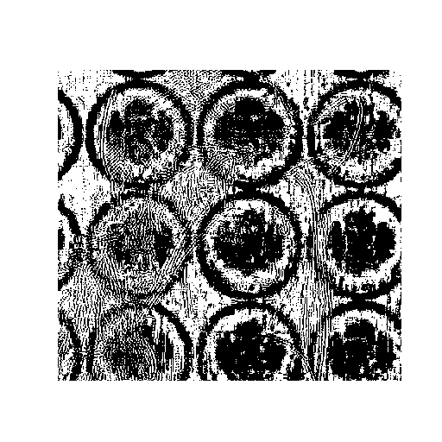
การทดลอง: โจมตีแบบผสม (crop+resize+jpeg)
ภาพที่ถูกตัด เปลี่ยนขนาด และบีบอัดแบบ JPEG
ภาพต้นฉบับ
ภาพลายน้ำจาก
การตรวจสอบ
ภาพลายน้ำต้นฉบับ
Similarity = 0.7440

Slide 32
การทดลอง: สรุปผลของการโจมตี
การโจมตี | SIMILARITY
การตัดภาพ | 0.8263
การเปลี่ยนขนาดภาพ | 0.7829
การหมุนภาพ 45 องศา | 0.7996
การบีบอัดแบบ JPEG | 0.8277
การกรองสัญญาณ | 0.7444
แทรกลายน้ำ 2 ครั้ง (No random) | 0.8458
แทรกลายน้ำ 2 ครั้ง (random) | 0.8099
แปลงเป็นภาพขาวดำ | 0.8173
แปลงเป็นภาพแบบ GIF | 0.6377
การโจมตีแบบผสม (crop+resize+jpeg) | 0.7440

Slide 33
ปัญหาที่พบจากการทดลอง
ในการตรวจสอบลายน้ำต้องทราบบางอย่างของการโจมตี ซึ่งบางครั้งเป็นไปได้ยาก
ไม่สามารถตรวจสอบลายน้ำได้ในบางการโจมตีเนื่องจากไม่สามารถทำให้รูปภาพกลับคืนสภาพเดิม

Slide 34
การออกแบบโปรแกรม
โดยใช้ UML
Use case Diagram
Sequence Diagram

Slide 35
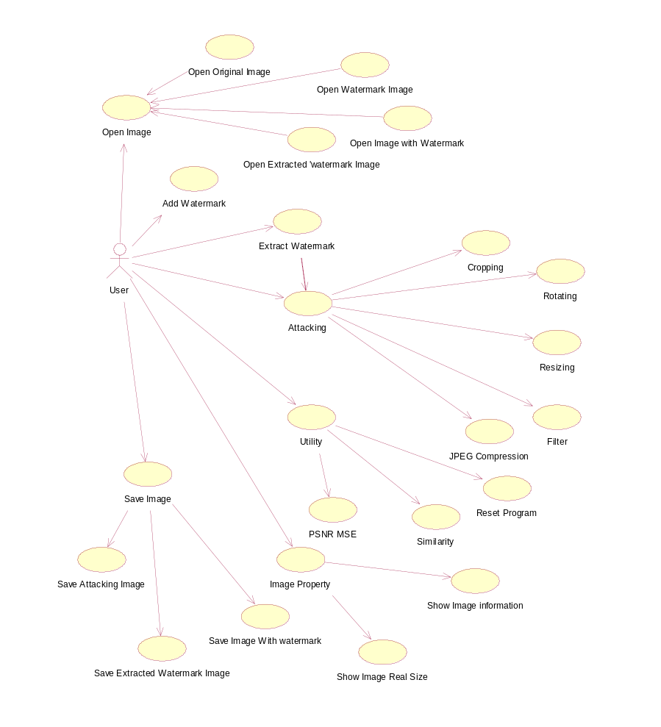
Use case Diagram

Slide 36
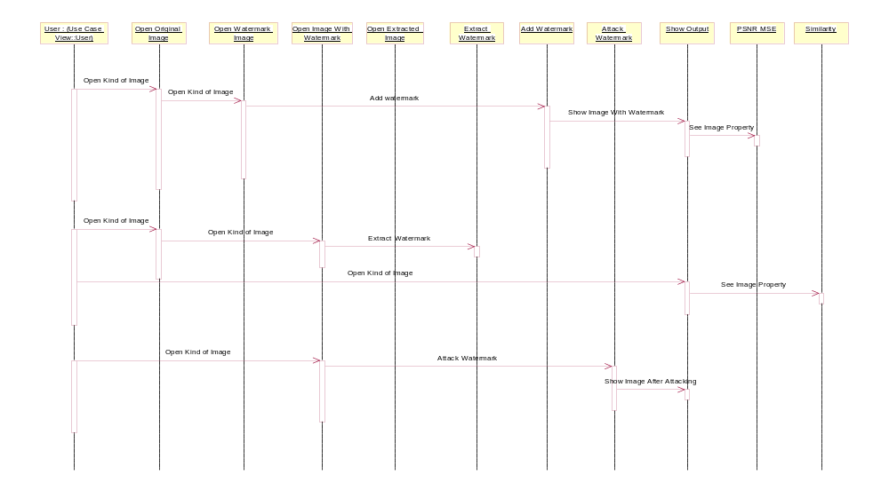
Sequence Diagram

Slide 37
รูปแบบการทำงานของโปรแกรม
การเพิ่มลายน้ำดิจิตอล (Digital watermark) ลงไปในรูปต้นฉบับ
การถอดลายน้ำดิจิตอล (Digital watermark)
การโจมตีรูปที่มีทำลายน้ำดิจิตอล (Digital watermark)

Slide 38
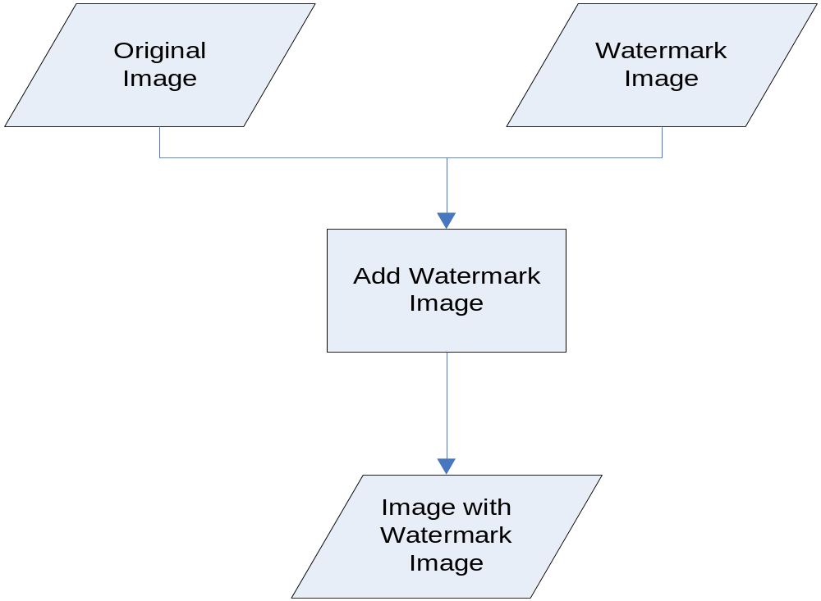
การเพิ่มลายน้ำดิจิตอล (Digital watermark) ลงไปในรูปต้นฉบับ

Slide 39
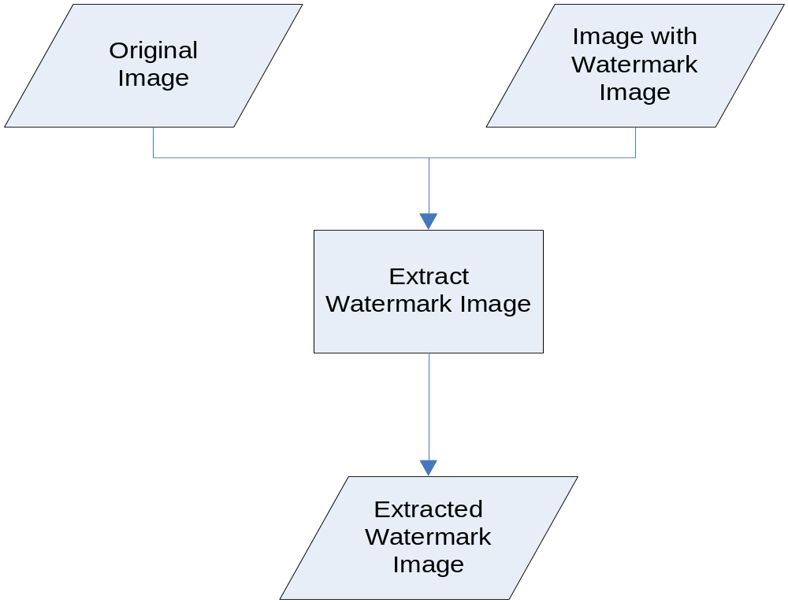
การถอดลายน้ำดิจิตอล (Digital watermark)

Slide 40
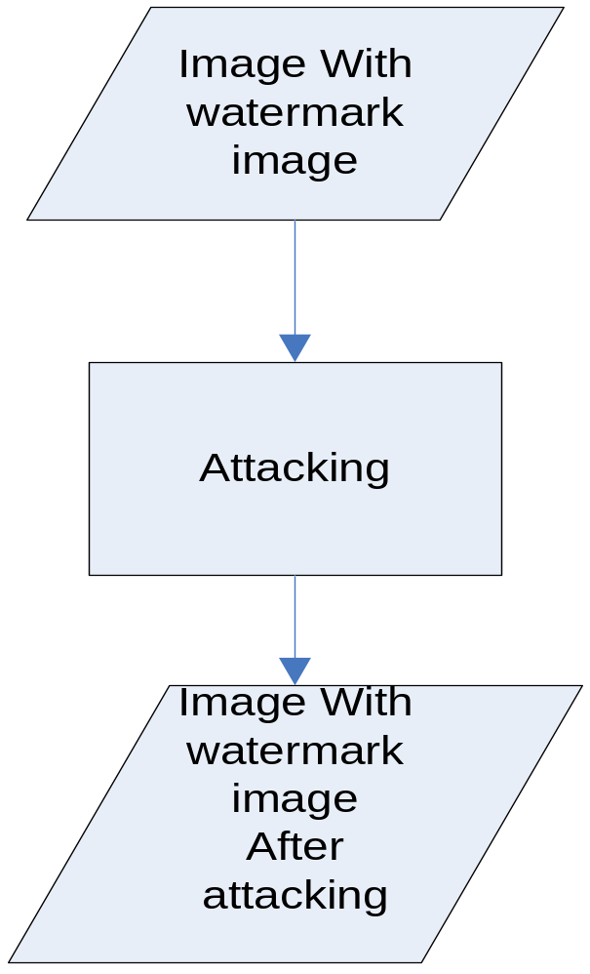
การโจมตีรูปที่มีทำลายน้ำดิจิตอล (Digital watermark)

Slide 41
เครื่องมือในการพัฒนาโปรแกรม
Program:MATLAB version 6.5
Tool:GUI Development Environment (GUIDE)

Slide 42
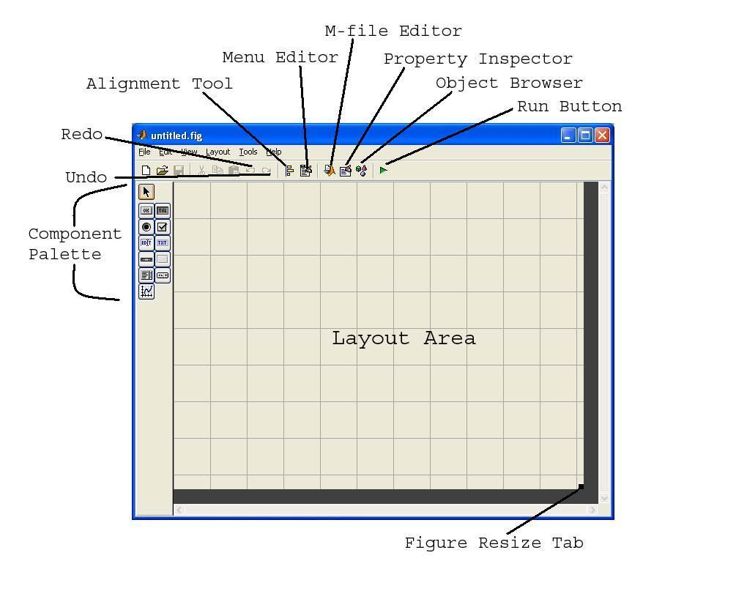
GUIDE

Slide 43
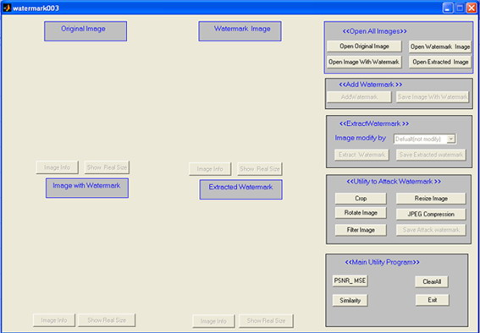
โปรแกรมฝังและถอดลายน้ำดิจิตอล

